Slide 1
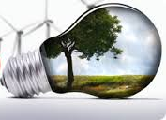
Энерго- и ресурсосбережение в химическом производстве
Троян Анна Алексеевна
Химико-технологическая Система
Ресурсосбережение ХТП
Энергосбережение ХТП

Slide 2
Химическая технология
представляет собой набор физических и химических процессов и средств, с помощью которых исходное сырье превращается в целевые продукты.
Эта технология предполагает, что химическое производство должно быть обеспечено из других источников сырьем и энергией.

Slide 3
Химическое производство - замкнутая система, взаимодействующая с окружающей средой.
Под системой в общем случае понимают множество элементов, находящихся в отношениях и связях между собой, что в совокупности образует определенную целостность, единство.
Любая система связана с окружающей средой, каждой системе свойственна определенная расчлененность, иерархичность (последовательная подчиненность), наличие многих уровней организации.

Slide 4
Система отличается двумя особенностями:
Сущность системы невозможно понять, рассматривая только свойства отдельных элементов. Для системы важен способ взаимодействия элементов, выраженный в ее структуре.
Система функционирует обязательно во взаимодействии с окружающей средой. Без понимания этого взаимодействия невозможно понять ее сущность.

Slide 5
В химическом производстве как химико-технологической системе (ХТС) выделяют подсистемы по двум признакам:
функциональному;
масштабному.

Slide 6
Функциональные подсистемы обеспечивают выполнение химического производства и его функционирование в целом.
технологическая;
энергетическая;
подсистема управления.
Технологическая подсистема – часть производства, где осуществляется собственно переработка сырья в продукты, химико- технологический процесс (ХТП).
Энергетическая подсистема – часть производства, служащая для обеспечения энергии ХТП.
Подсистема управления – часть производства для получения информации о его функционировании и для управления им.
Notes:
Энергетическая подсистема – часть производства, служащая для обеспечения энергии ХТП. При этом в зависимости от вида энергии
(тепловой, силовой, электрической) может быть представлена соответствующая подсистема.
Обычно это автоматизированная система управления технологическим процессом(АСУТП).

Slide 7
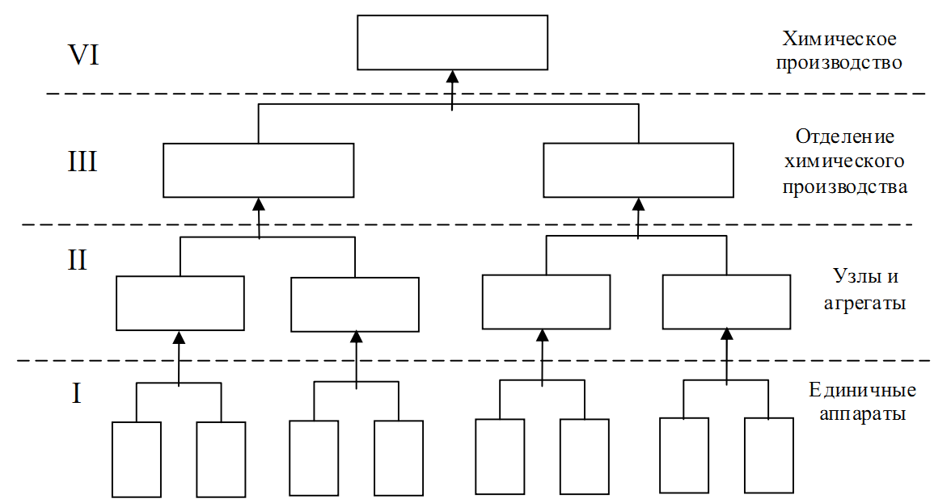
Масштабные подсистемы ХТС можно систематизировать в виде иерархической последовательности – иерархической структуры ХТС

Slide 8
Классификация элементов ХТС по назначению
механические и гидромеханические;
теплообменные;
массообменные;
реакционные;
энергетические;
контроля и управления.
Notes:
Так, механическиеигидромеханическиепроизводятизменения
формы, размераматериалаиегоперемещение, объединениеиразделе-
ниепотоков. Этиоперацииосуществляютсядробилками, гранулятора-
ми, смесителями, сепараторами, фильтрами, циклонами, компрессора-
ми, насосами.
Теплообменныеэлементыизменяюттемпературупотока, еготеп-
лосодержание, переводятвеществавдругоефазовоесостояние. Эти
операцииосуществляютвтеплообменниках, испарителях, конденсато-
рах, сублиматорах.
Массообменныеэлементыосуществляютмежфазныйперенос
компонентов, изменениекомпонентногосоставапотоковбезпоявления
новыхвеществ. Этиоперациипроводятвабсорберах, адсорберах, рек-
тификационныхколоннах, экстракторах, кристаллизаторах, сушилках.
Реакционныеэлементы(реакторыразныхтипов) осуществляют
химическиепревращения, кардинальноменяюткомпонентныйсостав
потоковиматериалов.
Энергетическиеэлементыосуществляютпреобразованиеэнергии
иполучениеэнергоносителей. Книмотносяттурбины, генераторы,
приводыдлявыработкимеханическойэнергии, котлы-утилизаторыдля
выработкиэнергетическогопара.
Элементыконтроляиуправленияпозволяютизменятьпараметры
состоянияаппаратовимашин, атакжеуправлятьпроцессами, меняяус-
ловияихпротекания. Книмотносятсядатчики(температуры, давления,
расхода, составаит. д.), исполнительныемеханизмы(вентили, задвиж-
ки, выключателиит. д.), атакжеприборыдлявыработкиипреобразо-
ваниясигналов, информационныеивычислительныеустройства.

Slide 9
Модели химико-технологической системы
Описательные (в виде формул, уравнений);
Графические (в виде схем и других графических изображений).
Описательные модели | Графические модели
операционная математическая химическая | функциональная технологическая структурная специальная

Slide 10
Химическая модель (схема) представлена в основном реакциями (химическими уравнениями), которые обеспечивают переработку сырья в конечный продукт.
Операционная модель представляет основные стадии (операции) переработки сырья в продукт, в том числе обеспечивающие протекание основных превращений.

Slide 11
Типовые химические и физические процессы
массообменные (ректификация, абсорбция);
теплообменные (подогрев, конденсация, охлаждение);
гидромеханические (перемешивание, транспортирование жидких, твердых и газообразных материалов);
химические (гидрирование, окисление, полимеризация, поликонденсация, изомеризация и т. д.).

Slide 12
Функциональная модель (схема)
Строится на основе химической и операционной и наглядно отражает основные стадии ХТП и их взаимосвязи. Каждая из них представлена прямоугольником, линии между ними - связи.

Slide 13
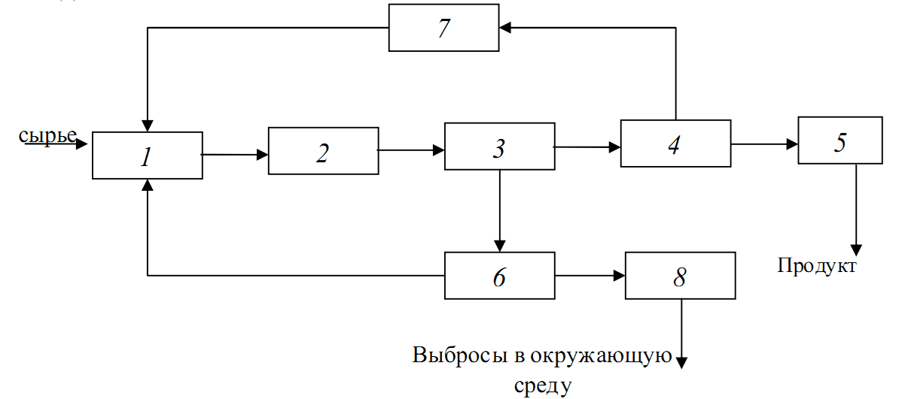
Схема стадий технологического процесса
стадия подготовки сырья;
стадия химического превращения;
стадия выделения не превращённого исходного вещества;
стадия выделения и очистки целевого продукта;
стадия придания товарной формы целевому продукту;
стадия регенерации и очистки не прореагировавшего сырья;
стадия регенерации и очистки вспомогательных веществ и материалов;
стадия обезвреживания отходов производства

Slide 14
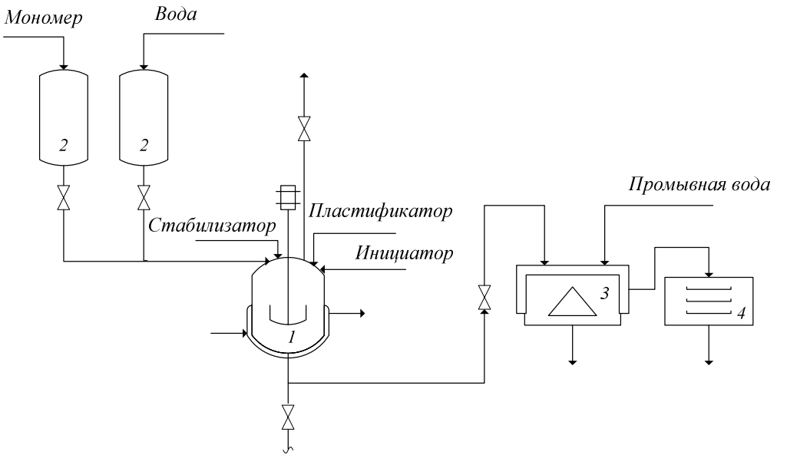
Технологическая модель (схема)
Показывает элементы системы, порядок их соединения и последовательность технологических операций.
Технологическую схему составляют в результате научной разработки данного способа производства, технологической и конструкторской проработки схемы, узлов и аппаратов.
Схема процесса производства полиакрилатов полимеризацией в суспензии:
1 – полимеризатор высокого давления; 2 – мерник воды и мономера; 3 – центрифуга; 4 – сушилка.
Notes:
Технологические схемы используют при проектировании производства и при его эксплуатации.

Slide 15
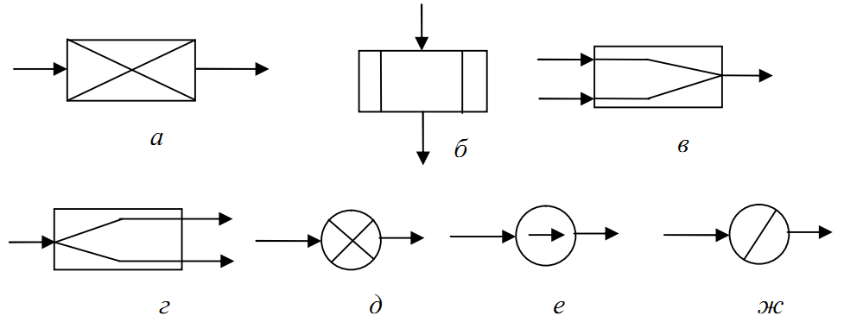
Структурная модель (схема)
В отличие от технологической, включает элементы ХТС в виде технологических операторов.
Технологические операторы:
а-химические превращения; б-массообмен; в-смешение;
г-разделение; д-теплообмен; е-сжатие; ж-изменение агрегатного состояния

Slide 16
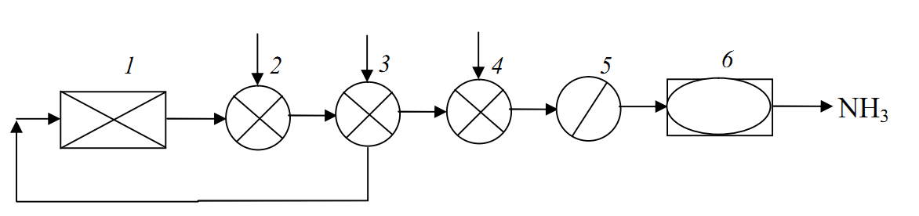
Фрагмент операторной схемы синтеза аммиака
1 - колонна синтеза NH3; 2 - водяной холодильник;
3 - теплообменник; 4 - воздушный холодильник;
5 - сепаратор; 6 - сборник аммиака.

Slide 17
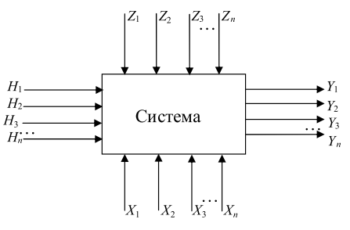
Математическая модель (описание)
Для количественных выводов о функционировании системы необходимо иметь математическую модель.
Она устанавливает связь параметров выходящих потоков Yn из элемента и входящих в него Xn, Zn, Hn.

Slide 18
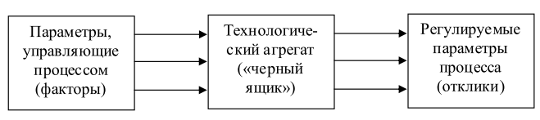
Метод «черного ящика»
Позволяет рассчитывать процесс и управлять его работой даже в том случае, когда нет никаких данных по химии процесса, ни по тепловому и гидродинамическому режимам работы агрегатов.
Сущность метода состоит в статистическом построении вероятных полиноминальных зависимостей выходных данных ХТП (откликов) от управляющих параметров (факторов) на основе имеющегося небольшого набора данных по измерению этих величин.

Slide 19
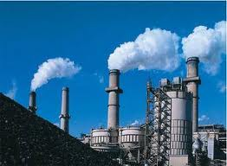
Химические предприятия являются источниками материальных и энергетических отходов, сбрасываемых в окружающую среду.
Экономические показатели работы химических производств, определяются совершенством технологии, зависят от масштабов потребляемого сырья и отходов производства.

Slide 20
Ресурсосбережение ХТП
Влияние промышленного производства на истощение природных ресурсов связано с:
добычей полезных ископаемых,
сжиганием химического топлива,
потреблением пресной воды и т.п.
Notes:
Истощение невозобновляемых ресурсов негативно сказывается на экологию регионов и планеты в целом. С потреблением пресной воды увеличивается сброс в водоемы сточных вод, что приводит к интенсивному загрязнению гидросферы.
Важнейшим следствием промышленного производства является также его влияние на природный энергетический баланс.

Slide 21
ПРИНЦИП КОМПЛЕКСНОГО ИСПОЛЬЗОВАНИЯ
СЫРЬЕВЫХ РЕСУРСОВ
Комплексное использование природных ресурсов – это удовлетворение потребностей общества в определенных видах природных ресурсов, основанное на экономически и экологически оправданном использовании всех их полезных свойств, а также на максимально полной переработке и всестороннем вовлечении природных ресурсов в хозяйственный оборот с ростом перспектив развития различных отраслей промышленности, природоохранных норм и требований, интересов настоящего и будущих поколений людей.

Slide 22
Сущность комплексного использования
Заключается в последовательной переработке сырья сложного состава в различные ценные продукты.
В случае комплексного использования сырья основным технологическим операциям сопутствуют:
извлечение полезных, но ненужных основному производству веществ;
переработка этих веществ в целевые продукты или полуфабрикаты, поставляемые собственному основному производству или другим предприятиям.

Slide 23
Пути решения максимально полного использования природного сырья, энергии с минимальным воздействием на окружающую среду следующие:
Создание бессточных технологических систем на базе существующих, внедряемых в настоящее время, и перспективных способов очистки водных систем от растворенных и взвешенных загрязняющих примесей;
Разработка и внедрение систем утилизации отходов основного производства;
Создание новых технологических процессов получения традиционных видов продукции с сокращением стадий, на которых образуется основное количество отходов;
Создание территориально-производственных комплексов с замкнутой внутри них структурой материальных потоков сырья, продукции и отходов.

Slide 24
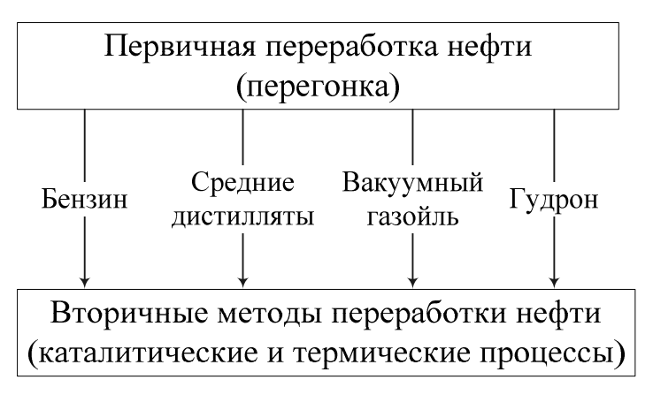
Пример комплексного использования сырья и вторичных материальных ресурсов
Схема переработки нефти
Notes:
При пиролизе нефти получаются ксилол, бензол, при перегонке получают циклогексан, изопентан. Крекинг нефти позволяет получать
Олефины (этилен, пропилен, бутилены и др.).
Перечисленные вещества являются основой для производства мономеров для дальнейших процессов полимеризации (олефины), выработка которых в мире постоянно растет.
Этилен– наиболее крупнотоннажный продукт нефтехимической промышленности. На базе этилена производится по крайней мере десяток крупнотоннажных нефтехимических продуктов, которые, в свою очередь, являются источником получения сотен и тысяч конечных химических и нефтехимических продуктов.
Концепция полного использования сырья реализуется в стремлении углубить переработку нефти и получить из нее максимум целевых продуктов.
При больших объемах нефтепереработки неизбежно образуется большое количество кубового остатка, который, в свою очередь, научились превращать в легкие продукты путем термического крекинга, коксования.
При термическом крекинге количество остатка уменьшается на 80 %. В случае коксования остатка вообще нет, но образуется около 30 % кокса, для которого нужен рынок сбыта (производство электродов, получение карбида кальция и графита).

Slide 25
Энергосбережение
Состояние экономики России и, как следствие, жизненный уровень людей во многом определяются наличием запасов топливно-энергетических ресурсов и эффективностью их использования.
Государственной Думой 13 марта 1996 года принят Федеральный закон №228-Ф3 «Об энергосбережении», который ставит своей целью регулирование отношений, возникающих в процессе деятельности в области энергосбережения, а также создание экономических и организационных условий для эффективного использования энергетических ресурсов.

Slide 26
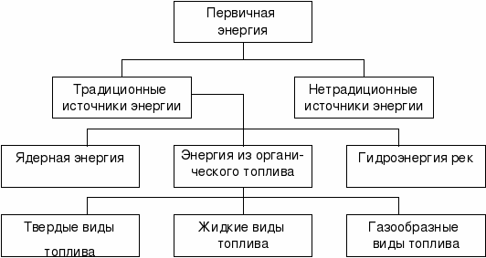
Источники энергии
Notes:
Общий вклад в современное энергопроизводство таких источников энергии, как солнечная, ветровая, приливная, очень мал и не превышает 0,1 %. Оценки, выполненные в Японии, свидетельствуют, что максимальный вклад этих источников при современных методах использования предельно может достичь 3 % от современного уровня энергообеспечения (для Японии). Следует учесть, что не каждая страна может себе позволить необходимые инвестиции в освоение этих видов энергоресурсов.
Достаточно перспективно использование энергии биомассы, в первую очередь дров. По разным оценкам, в год на Земле в энергетических целях сжигается дров до 1,5 млрд. т у.т., а общий энергетический потенциал биомассы оценивается в 5,5 млрд. т у.т./год. В ряде стран (Китай, США, Индия) для освоения энергии биомассы широко используются биогазовые установки для получения искусственного горючего газа. Подобные установки имеются и в нашей стране, производят также высокоэффективные удобрения. Плюс к тому - полученные в биореакторах более 100 млн. т высокоэффективных удобрений (без следов нитритов и нитратов, болезнетворной микрофлоры и даже семян сорняков).
Однако темпы освоения возобновляемых источников энергии в нашей стране чрезвычайно низки. Основная задача на сегодня - избавиться от сильной зависимости от органического топлива и более полно использовать неуглеродные источники энергии. Это необходимо сделать в связи с глобальным потеплением на Земле.

Slide 27
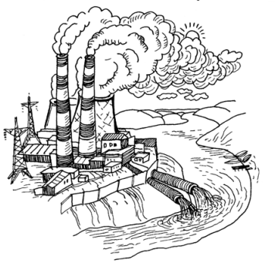
Подавляющую часть энергоресурсов представляют в настоящее время так называемые невозобновляемые источники энергии в виде органического и минерального топлива.
Использование этих видов топлива в качестве энергетических источников приводит и к значительным выбросам как парниковых газов, так и вредных веществ (пыли, оксидов серы и азота и так далее).
Notes:
Это природный газ, нефть, уголь, торф и другие виды топлива.
Поэтому проблема энергосбережения тесно связана с решением ряда важных экологических проблем, в том числе и глобальных.

Slide 28
Основные стратегические подходы и методы рационального использования энергоресурсов
применение ресурсосберегающих технологий в сфере энерготехнологических объектов,
использование методов математического моделирования и оптимизации при проектировании и реконструкции предприятий различных отраслей промышленности,
более широкое использование возобновляемых источников энергии - ветра, солнца, биомассы и других.
Notes:
При решении проблем энергосбережения важно определить

Slide 29
ВИДЫ ЭНЕРГИИ И РЕСУРСОВ
Ядерная энергия - энергия связи нейтронов и протонов в ядре, освобождающаяся в различных видах при делении тяжелых и синтезе легких ядер; в последнем случае ее называют термоядерной.
Химическая (атомная) энергия - энергия системы из двух или более реагирующих между собой веществ. Эта энергия высвобождается в результате перестройки электронных оболочек атомов и молекул при химических реакциях.

Slide 30
Электростатическая энергия - потенциальная энергия взаимодействия электрических зарядов, то есть запас энергии электрически заряженного тела, накапливаемый в процессе преодоления им сил электрического поля.
Магнитостатическая энергия - потенциальная энергия взаимодействия «магнитных зарядов», или запас энергии, накапливаемый телом, способным преодолеть силы магнитного поля в процессе перемещения против направления действия этих сил. Источником магнитного поля может быть постоянный магнит, электрический ток.

Slide 31
Упругостная энергия - потенциальная энергия механически упруго-измененного тела (сжатая пружина, газ), освобождающаяся при снятии нагрузки чаще всего в виде механической энергии.
Тепловая энергия - часть энергии теплового движения частиц тел, которая освобождается при наличии разности температур между данным телом и телами окружающей среды.
Механическая энергия - кинетическая энергия свободно движущихся тел и отдельных частиц.

Slide 32
Электрическая (электродинамическая) энергия - энергия электрического тока во всех его формах.
Электромагнитная (фотонная) энергия - энергия движения фотонов электромагнитного поля.
Часто в особый вид энергии выделяют биологическую. Биологические процессы - это особая группа физико-химических процессов, но в которых участвуют те же виды энергии, что и в других.
Главным источником непосредственно используемых видов энергии служит пока химическая энергия минерального и органического топлива (уголь, нефть, природный газ и другие), запасы которой, составляющие доли процента всех запасов энергии на Земле, вряд ли могут быть бесконечными, т.е. возобновляемыми.
Notes:
Из всех известных видов энергии, а также и перечисленных выше, в практике непосредственно используются всего четыре вида: тепловая (около 70-75 %), механическая (около 20-22 %), электрическая (примерно 3-5 %) и электромагнитная — световая (менее 1 %).
В настоящее время в ряде стран все шире используют возобновляемые источники энергии.

Slide 33
Классификация видов энергии
Первичная энергия Э1 - химическая энергия ископаемого первичного топлива с учетом энергетических затрат на добычу, подготовку (обогащение), транспортировку и так далее.
Производная энергия Э2 - энергия преобразованных энергоносителей, например пара, горячей воды, электроэнергии, сжатого воздуха, кислорода, воды и других, с учетом затрат на их преобразование.
Скрытая энергия Э3 - энергия, затраченная на подготовку исходного сырья, на изготовление технологического, энергетического и другого оборудования, капитальных сооружений, инструмента и так далее; к этой же форме энергии относятся энергозатраты по поддержанию оборудования в работоспособном состоянии (ремонты), энергозатраты внутри- и межзаводских перевозок и других вспомогательных операций.
Notes:
Для энергоемкости какого-либо технологического продукта было предложено все виды энергии классифицировать на три группы.
Для многих массовых видов продукции величина энергетических затрат в виде скрытой энергии, то есть вносимой оборудованием и капитальными сооружениями, является относительно незначительной по сравнению с другими двумя видами энергии, и поэтому в первом приближении может включаться в расчет по примерной оценке.

Slide 34
Полные сквозные энергозатраты на производство единицы какой-либо продукции в этом случае можно записать в виде
Эсум = Э1 + Э2 + Э3 - Э4,
где Э4 - энергия вторичных энергоресурсов, которая вырабатывается в процессе производства данной продукции, но передается для использования в другой технологический процесс.
Суммарные энергозатраты называют также технологическим топливным числом (ТТЧ) конкретного вида продукции (бензина, кирпича и других).

Slide 35
Общие запасы энергии оцениваются ресурсами, которые можно разделить на две большие группы - невозобновляющиеся и возобновляющиеся.
К первой группе следует отнести запасы органического топлива, ядерной энергии деления. К этой группе некоторые специалисты относят также и геотермальную энергию.
Ко второй группе относятся: падающая на поверхность Земли солнечная энергия; геофизическая энергия (ветра, рек, морских приливов и отливов); энергия биомассы (древесина, биологические отходы).

Slide 36
Объемы разведанных и легко добываемых запасов органического топлива на Земле оцениваются в следующем количестве:
уголь (включая бурый) - 800 млрд. т условного топлива (т у.т.);
нефть - 90 млрд. т у.т.;
газ - 85 млрд. т у.т.;
торф - 5 млрд. т у.т.
Мировое потребление невозобновляемых энергоресурсов в год составляет, 12-15 млрд. т у.т.; из них более 50 % составляют нефть и газ.
Notes:
Так что легко добываемые запасы энергоресурсов никак нельзя назвать значительными.
Топливно-энергетические ресурсы (ТЭР) относятся к минеральным (полезным ископаемым) — это часть природных ресурсов, скопления минералов в недрах земной коры в промышленных концентрациях. Как и все минеральные ресурсы, ТЭР являются исчерпаемыми и невозобно-вляемыми.

Slide 37
Из возобновляемых источников энергии наибольшее развитие получила гидроэнергетика, до 9% от общей выработки электроэнергии.
Пока возможный технически гидроэнергетический потенциал используется в мировой практике примерно на 0,1 % из общего мирового потенциала эквивалентного использованию 7 млрд. т у.т./год.

Slide 38
ЭНЕРГЕТИЧЕСКИЕ РЕСУРСЫ СОВРЕМЕННОГО ПРОИЗВОДСТВА
ВИДЫ ЭНЕРГОРЕСУРСОВ (ЭНЕРГОНОСИТЕЛИ)
Топливно-энергетические ресурсы (ТЭР) - совокупность всех природных и преобразованных видов топлива и энергии.
Энергетические ресурсы - носители энергии, которые используются в настоящее время или могут быть полезно использованы в перспективе.
Основу классификации энергоресурсов составляет их деление по источникам получения на первичные, природные (геологические) и вторичные (побочные).

Slide 39
ЭНЕРГЕТИЧЕСКИЕ РЕСУРСЫ СОВРЕМЕННОГО ПРОИЗВОДСТВА
По способам использования первичные энергетические ресурсы подразделяют на топливные и нетопливные;
По признаку сохранения запасов - на возобновляемые и невозобновляемые; ископаемые (в земной коре) и неископаемые.

Slide 40
ЭНЕРГЕТИЧЕСКИЕ РЕСУРСЫ СОВРЕМЕННОГО ПРОИЗВОДСТВА
В современном природопользовании энергетические ресурсы классифицируют на три группы:
участвующие в постоянном обороте и потоке энергии (солнечная, космическая энергия и т.д.),
депонированные энергетические ресурсы (нефть, газ и т.д.)
и искусственно активированные источники энергии (атомная и термоядерная энергии).

Slide 41
Классификация энергетических ресурсов
Первичные | Вторичные
Невозобновляемые: уголь, нефть, сланцы, природный газ, торф, радиоактивные металлы. Возобновляемые: древесина гидроэнергия, энергия ветра, солнца, теотермальная энергия, термоядерная энергия. | Промежуточные продукты обогащения и сортировки углей; гудроны; остаточные продукты переработки нефти и древесины; горючие газы; тепло уходящих газов; Отработанный пар силовых промышленных установок; горячая вода из систем охлаждения

Slide 42
Рациональность использования топливно-энергетических ресурсов (ТЭР) определяется полнотой отбора, степенью использования, удельными затратами на производство конечного продукта, окупаемостью использования данного вида полезного ископаемого, степенью сохранения окружающей среды и другими показателями, т.е. всем тем, что и определяет политику энергосбережения.
Notes:
относятся к минеральным (полезным ископаемым) — это часть природных ресурсов, скопления минералов в недрах земной коры в промышленных концентрациях. Как и все минеральные ресурсы, ТЭР являются исчерпаемыми и невозобно-вляемыми.

Slide 43
Использование энергетических ресурсов
Получение тепловой энергии, при сжигании ТЭР;
Преобразование заключенной в топливе тепловой энергии в работу (использовать продукты перегонки нефти для приведения в действие различных машин и аппаратов);
преобразование тепловой энергии в электрическую.
Notes:
преобразование тепловой энергии в электрическую, а потом направить полученную электрическую энергию либо для производства тепла, либо для выполнения механической работы. Электроэнергию можно получить за счет преобразования других видов энергии (например, за счет энергии падающей воды).

Slide 44
Химическое предприятие - источник энергии
Энергетический потенциал продукции, отходов, побочных и промежуточных продуктов, образующихся в технологических устройствах (агрегатах, установках, процессах), который не используется в самом устройстве, но может быть частично или полностью использован для энергоснабжения других устройств называется вторичными энергоресурсами (ВЭР).
Notes:
Потребляя большое количество энергии от сторонних источников,

Slide 45
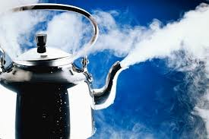
Вторичные энергетические ресурсы
энергия, получаемая в ходе любого технологического процесса в результате недоиспользования первичной энергии в виде побочного продукта основного производства и не применяемая в этом технологическом процессе.
Например, пар, который получается в технологических процессах после теплообменников, может быть использован для обогрева помещений.

Slide 46
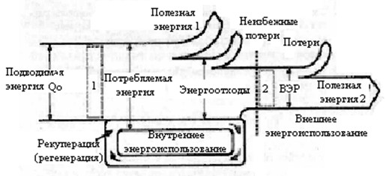
В химической технологии значительная часть энергоресурсов превращается в ВЭР в виде горючих отходов, теплот материальны потоков, отходящих и технологических газов, паров, продуктов химических реакций, холода, вырабатываемого в холодильниках, сжатых газов и т. п.

Slide 47
Виды ВЭР
Горючие (топливные), представляющие собой побочные горючие газы, жидкости, твердые отходы, которые в дальнейшем могут использоваться в качестве топлива;
тепловые, представляющие физическое тепло отходящих газов, сточных вод, основной и побочной продукции, рабочих тел систем охлаждения;
избыточного давления, представляющие собой потенциальную энергию газов и жидкостей, выходящих из технологического агрегата с избыточным давлением, которое необходимо снижать перед их использованием или выбросом в атмосферу.

Slide 48
Направления рационального использования энергоресурсов
Организация энерготехнологических систем − агрегатов, установок, производств, в которых теплота химических реакций и физико-химических процессов используется полностью.
Наиболее эффективно комбинирование крупнотоннажных установок и производств, в которых энерговыделяющиеся устройства сочетаются с энергопотребляющими.
Notes:
Отличительной особенностью энерготехнологических систем является строгая сбалансированность производства и потребления энергетического пара, основанная на утилизации ВЭР, в частности теплоты экзотермических реакций.

Slide 49
В утилизационных установках ВЭР могут применяться по следующим направлениям:
топливному - с использованием не пригодных к дальнейшей переработке горючих отходов в качестве топлива;
тепловому (холодильному) - с использованием теплоты отходящих газов печей и котлов, теплоты основной, промежуточной и побочной продукции, отработанной теплоты горячих воды, пара и воздуха и ВЭР избыточного давления;
силовому - с использованием механической и электрической энергии, вырабатываемой за счет ВЭР;
комбинированному - для производства теплоты (холода), электрической или механической энергии.
Notes:
Выявление выхода и учета возможного использования вторичных энергоресурсов - одна из задач, которую необходимо решать на всех предприятиях и особенно предприятиях с большим расходом топлива, тепловой и электрической энергии.
Использование вторичных энергетических ресурсов не ограничивается лишь энергетическим эффектом - это и охрана окружающей среды, в том числе воздушного бассейна, уменьшение количества выбросов вредных веществ. Некоторые из этих выбросов могут давать дополнительную продукцию, например, сернистый ангидрид, выбрасываемый с отходящими газами, можно улавливать и направлять на выпуск серной кислоты.
Считается целесообразным, если при реконструкции или расширении действующих, а также при проектировании новых предприятий будет предусматриваться разработка мероприятий по использованию ВЭР с обоснованием их экономической эффективности. Отказ потребителей от использования вторичных энергетических ресурсов как на действующих, так и проектируемых предприятиях может быть обоснован только расчетом, подтверждающим экономическую неэффективность или техническую невозможность использования ВЭР.

Slide 50
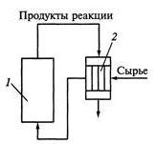
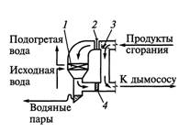
Примеры использования ВЭР в химическом производстве
Теплота отходящих газов или продуктов реакции может быть использована для предварительного нагрева технологических газов и воздуха, для производства пара и подогрева воды.

Slide 51
Задание:
Какая из представленных принципиальных схем потоков и энергии относится к энергохимическому предприятию? Обоснуйте свой выбор!
Назовите представленные на схемах аппараты (1 –; 2, 5, 7, 8 –; 3 –; 4 –, 6 –).
С помощью какой установки происходит использование выделившегося в химическом процессе тепла и преобразование его в энергию?

Slide 52
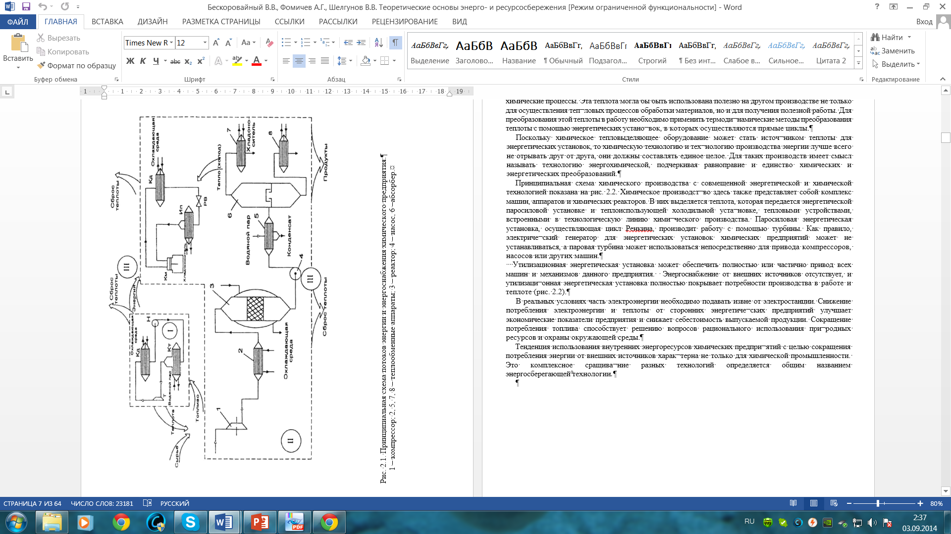
Принципиальная схема потоков энергии и энергоснабжения химического предприятия: 1 – компрессор; 2, 5, 7, 8 – теплообменные аппараты; 3 – реактор;
4 – насос, 6 – абсорбер.
Notes:
Принципиальная схема потоков энергии и энергоснабжения химического предприятия II (рис. обведено штриховой линией) представляет собой комплекс аппаратов, машин, устройств, вклю-чающий один или несколько химических реакторов, объединенных общей технологической линией, вспомогательных систем обеспечения искусственным холодом, пневматической энергией и др. Весь этот комплекс устанавливается в помещении или на площадке вне помещения.
В процессе работы предприятие потребляет сырье, энергию (электрическую, тепловую, холод), сбрасывает выделяющуюся в оборудовании теплоту и производит целевой продукт. Все эти потоки показаны на рис.
Энергетические предприятия должны снабжать химические предприятия в основном теплом и электроэнергией. Электроэнергия может вырабатываться на конденсационной электростанции (КЭС) или на теплоэлектроцентрали (ТЭЦ). Тепловую энергию на химическое предприятие подают вместе с водяным паром под давлением или вместе с горячей водой из котельной или ТЭЦ. Теплоту используют на химическом предприятии для термической обработки полуфабрикатов или готовых продуктов. Для отвода тепла от технологических потоков веществ при температурах ниже окружающей среды на предприятиях налажено производство искусственного холода, по объемам потребления которого химическая промышленность, как известно, занимает первое место.
Энергетические предприятия на рис. очерчены штриховой линией и обозначены I. Сбрасывание избытка теплоты происходит в окружающую среду III с помощью системы оборотного водоснабжения или воздушных теплообменников. Избыточная теплота бесполезно уходит из производства. В то же время часть теплоты потребляется предприятием от котельной или ТЭЦ, обеспечивая тем самым увеличение себестоимости выпускаемого продукта.

Slide 53
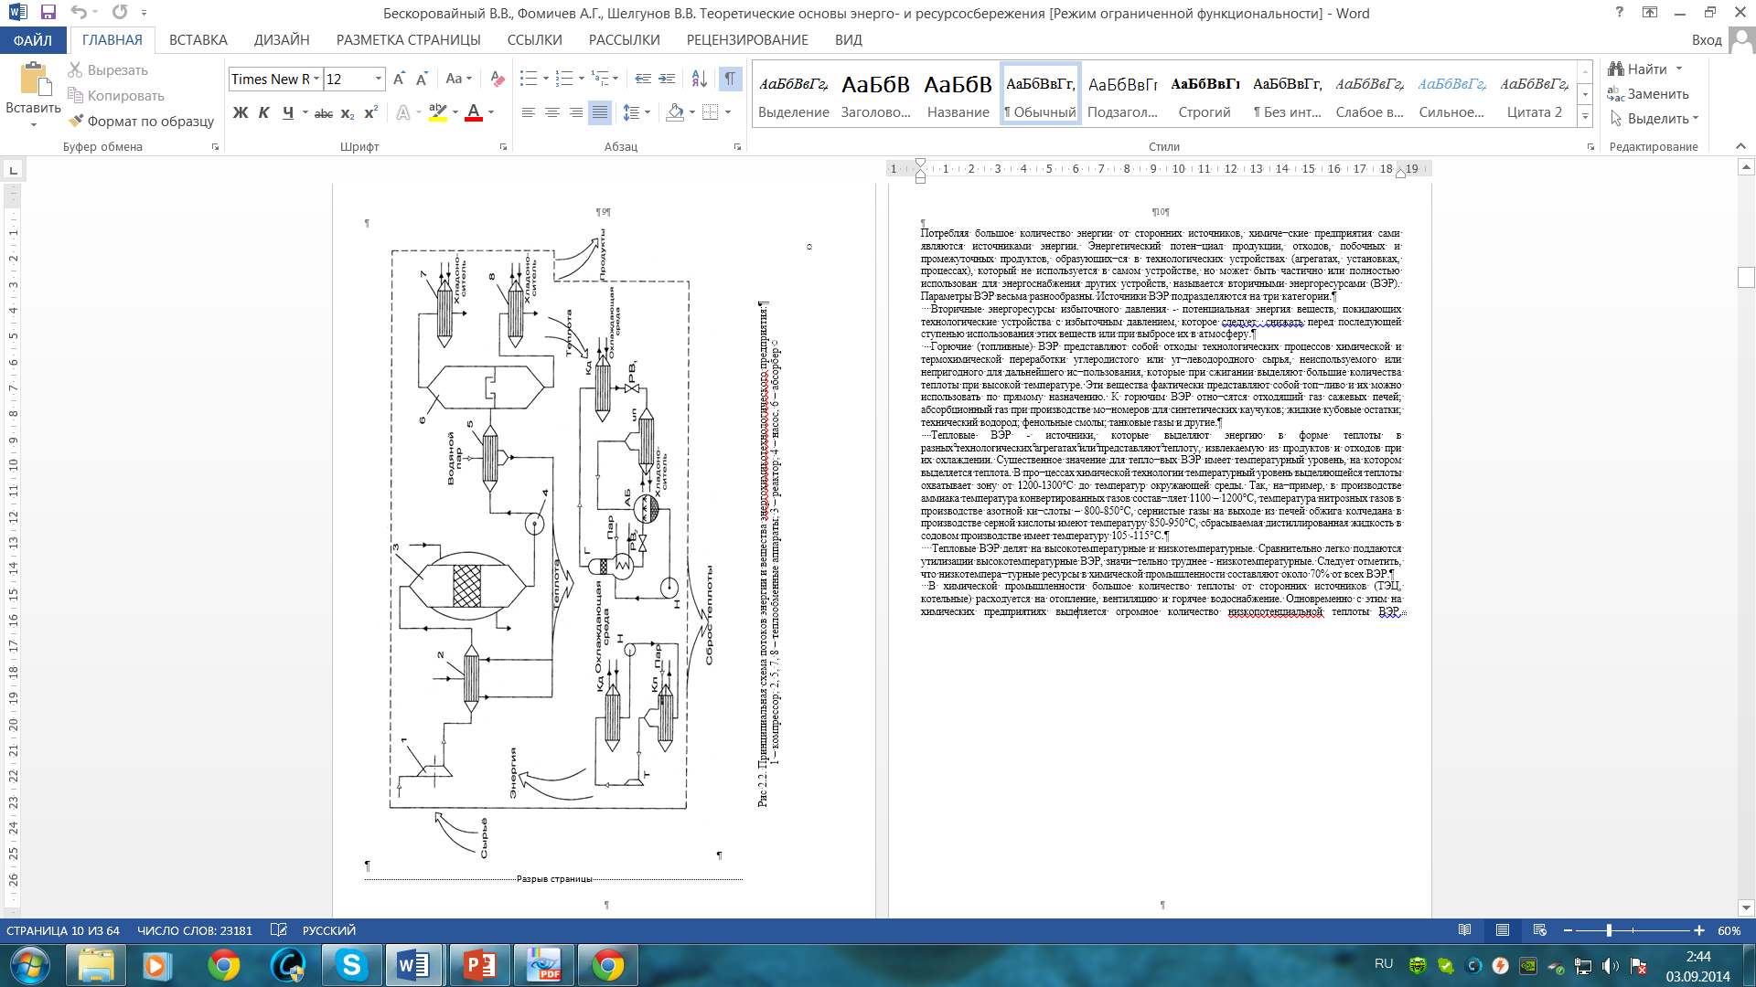
Принципиальная схема потоков энергии и вещества энергохимикотехнологического предприятия:
1 – компрессор; 2, 5, 7, 8 – теплообменные аппараты; 3 – реактор; 4 – насос, 6 – абсорбер
Notes:
Принципиальная схема химического производства с совмещенной энергетической и химической технологией показана рис. Химическое производство здесь также представляет собой комплекс машин, аппаратов и химических реакторов. В них выделяется теплота, которая передается энергетической паросиловой установке и теплоиспользующей холодильной установке, тепловыми устройствами, встроенными в технологическую линию химического производства. Паросиловая энергетическая установка, осуществляющая цикл Ренкина, производит работу с помощью турбины. Как правило, электрический генератор для энергетических установок химических предприятий может не устанавливаться, а паровая турбина может использоваться непосредственно для привода компрессоров, насосов или других машин.
Утилизационная энергетическая установка может обеспечить полностью или частично привод всех машин и механизмов данного предприятия. Энергоснабжение от внешних источников отсутствует, и утилизационная энергетическая установка полностью покрывает потребности производства в работе и теплоте.

